Slide 1
PROJET CAPSTONE · AI FOR BUSINESS · PSTB
Pérennis
« Assurer la pérennité des entreprises qui ont fait l'Europe. »
Une plateforme d'agents d'IA & un conseil M&A pour la transmission d'entreprises en Europe.
Abdul Gueny Djeirkhanov · Spécialisation AI for Financial Management · Cohorte FR_AI_BIZ#236_FT
Pérennis · Capstone AI for Business · PSTB
1 / 15

Slide 2
LE PROBLÈME
Des entreprises saines meurent —
faute d'un successeur.
500 000
dirigeants partent à la retraite (France)
+3 M
emplois en jeu
1 sur 2
entreprise ne trouve pas de repreneur
42 %
des cessions échouent faute d'acheteur
Sources : DGE (2025) · Banque de France (2024) · Bpifrance Le Lab / Institut Sapiens (2025).
Pérennis · Capstone AI for Business · PSTB
2 / 15

Slide 3
LE MARCHÉ
Une vague de transmission,
pour toute une décennie.
370 000
entreprises à céder d'ici 2030 (France)
114 000
fermetures/an faute de successeur (Europe)
≥ 75 000
opérations de transmission par an
Sources : CCI/CMA/CRA + Bpifrance (2024-25) · Eilla / KfW · BPCE L'Observatoire.
Pérennis · Capstone AI for Business · PSTB
3 / 15

Slide 4
L'INSIGHT
3×
plus de vendeurs que d'acheteurs.
Le facteur rare n'est pas l'entreprise à vendre.
C'est l'acheteur solvable et de confiance.
C'est exactement ce que j'apporte.
Pérennis · Capstone AI for Business · PSTB
4 / 15

Slide 5
LA SOLUTION
Pérennis relie
les deux rives.
01
Plateforme d'agents IA
Détecte, qualifie, valorise et met en correspondance — avec un guichet de conformité intégré.
02
Réseau d'acheteurs
Investisseurs de la CEI et du Moyen-Orient, avec des capitaux, en quête d'une économie stable de l'UE.
03
Accompagnement A→Z
Toute la transaction, plus un management de transition pour une reprise sereine.
Pérennis · Capstone AI for Business · PSTB
5 / 15

Slide 6
MON AVANTAGE
« Je suis
le pont. »
◆ Réseau et réputation dans les ex-républiques de l'URSS.
◆ Langue russe et compréhension de la culture d'affaires de l'Est.
◆ Liens au Moyen-Orient — des capitaux qui cherchent une terre stable.
Pérennis · Capstone AI for Business · PSTB
6 / 15

Slide 7
COMMENT ÇA MARCHE
Sept agents IA. Un fil.
L'humain aux commandes.
Radar
Qualification
Matching
Communication
Due Diligence
Conformité
Transition
Humain dans la boucle — l'IA prépare, un humain valide chaque décision.
Pérennis · Capstone AI for Business · PSTB
7 / 15

Slide 8
LA TECHNOLOGIE
Standard, portable,
hébergée dans l'UE.
INTERFACE
Base44
Application no-code, CRM et fiches cibles.
ORCHESTRATION
n8n
Workflows et agents IA, auto-hébergeable dans l'UE.
MOTEUR
Claude
Analyse documentaire et rédaction RU / AR / FR / EN.
DONNÉES
Pappers · OpenSanctions
Registres d'entreprises et criblage sanctions / PEP.
Relié par MCP — pas de vendor lock-in, données dans l'UE.
Pérennis · Capstone AI for Business · PSTB
8 / 15

Slide 9
LE ROI DE L'IA
Une petite équipe,
un pipeline démultiplié.
40
cibles / analyste / mois — manuel
150
cibles / analyste / mois — avec l'IA
×3,7
débit de sourcing
−65 %
coût par cible qualifiée
Coût IA au MVP : 300–800 €/mois (API Pappers, tokens Claude, hébergement n8n).
Pérennis · Capstone AI for Business · PSTB
9 / 15

Slide 10
LE MODÈLE ÉCONOMIQUE
À maturité —
~50 M€/an de volume.
2,49 M€
produits (success fee + retainer + transition)
0,60 M€
charges
1,89 M€
résultat net · marge ~76 %
Hypothèses prudentes ; les honoraires de succès sont validés au pilote via les KPI.
Pérennis · Capstone AI for Business · PSTB
10 / 15

Slide 11
L'ÉQUIPE ET LA GOUVERNANCE
Agile hybride :
Scrum produit, Kanban deals.
MÉTHODE
Scrum + Kanban
Sprints de 2 semaines pour le produit ; flux continu pour les affaires.
RÔLES
Une équipe de 4
Product Owner, dév no-code, Data/AI Analyst, analyste M&A + conformité externe.
RITUELS
Daily · revues
Daily 15 min, Slack et Notion, revue de sprint avec un cédant et un repreneur test.
DÉPENDANCES
Conformité bloquante
Un deal ne passe en Négociation qu'avec le feu vert conformité (DoD).
Pilotage suivi sur un tableau de bord dédié : avancement, budget, coût IA, satisfaction, alertes et actions correctives.
Pérennis · Capstone AI for Business · PSTB
11 / 15

Slide 12
LA CONFORMITÉ
« Uniquement des
fonds licites. »
Notre conformité n'est pas un frein — c'est un gage de qualité et de confiance.
KYC / LCB-FT
Sanctions & PEP
Filtrage des IDE (UE)
Confidentialité · NDA
RGPD
EU AI Act — risque limité
✓ Objectif : 0 incident de conformité
Pérennis · Capstone AI for Business · PSTB
12 / 15

Slide 13
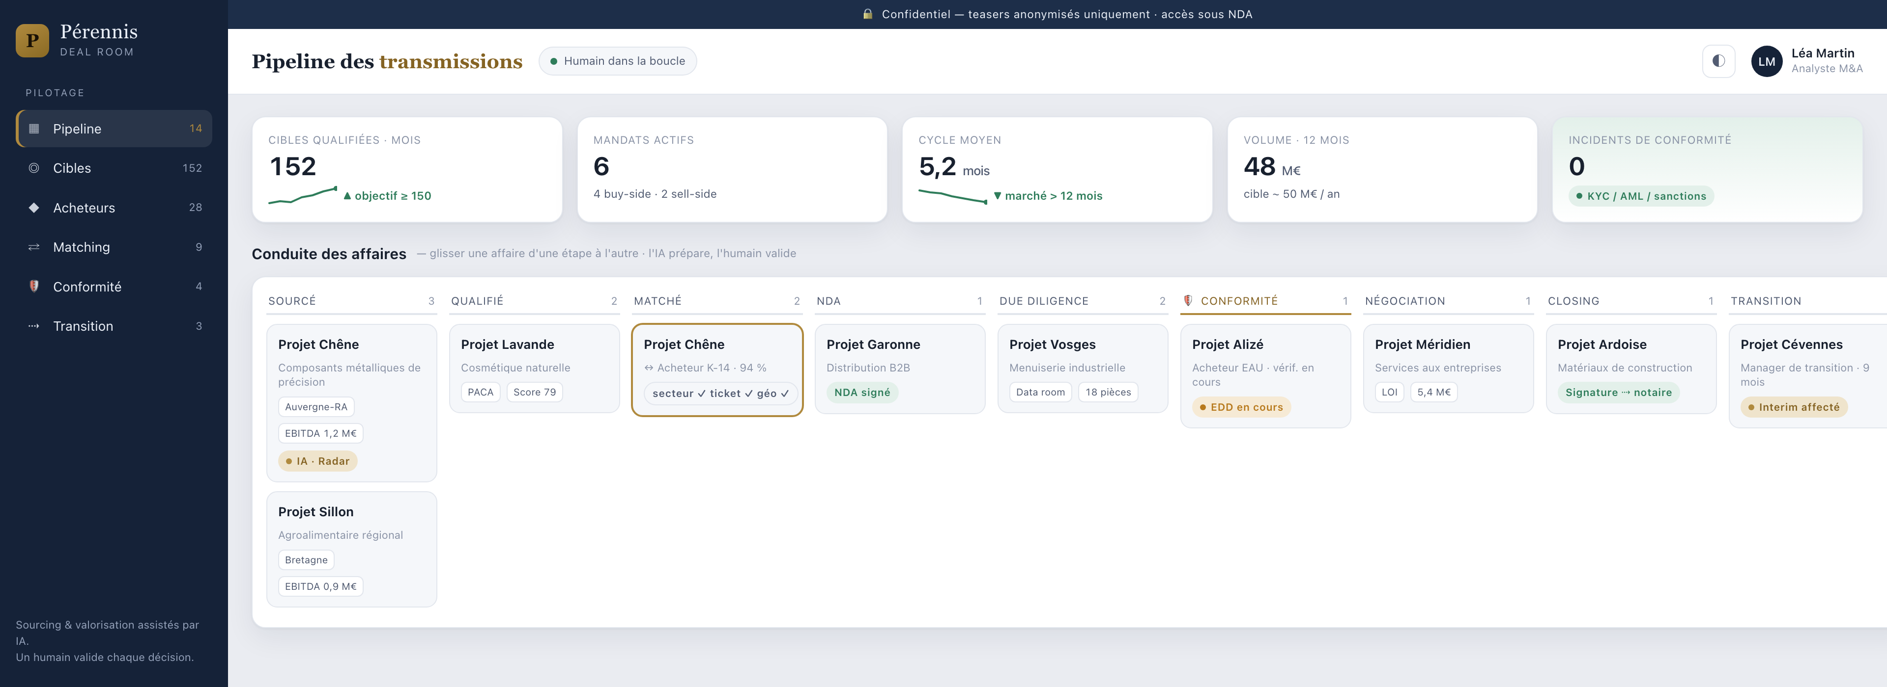
LE PROTOTYPE
Deux livrables
réellement fonctionnels.
Agent Radar
Workflow n8n connecté à l'API Pappers : détecte les PME rentables à dirigeant âgé et calcule un score de succession. Exécutable.
Pérennis Deal Room
Cockpit interne : KPI, pipeline des transmissions, fiche cible et guichet de conformité bloquant.
Démo vidéo — 3 à 5 min
Pérennis · Capstone AI for Business · PSTB
13 / 15

Slide 14
LA FEUILLE DE ROUTE
Grande ambition,
rythme réaliste.
PHASE 0 · MOIS 0-6
Fondations
Structure, marque, cadre de conformité, partenaires, MVP.
PHASE 1 · MOIS 6-15
MVP buy-side
Sourcing IA, 2–3 mandats acheteurs, 1ʳᵉ transaction aux mois 9-15.
PHASE 2 · MOIS 15-30
Plateforme
Base sell-side et matching, montée en équipe, adhésion CNCFA.
PHASE 3 · MOIS 30-48
Échelle
Données Orbis (UE), réseau de managers de transition, nouveaux marchés.
Pérennis · Capstone AI for Business · PSTB
14 / 15

Slide 15
LA VISION
« Nous sauvons les entreprises
qui ont fait l'Europe. »
L'IA trouve et vérifie · mon réseau apporte les repreneurs · l'humain garde le contrôle.
De façon rentable, et parfaitement conforme.
Merci.
Pérennis · Capstone AI for Business · PSTB
15 / 15

